Slide 1
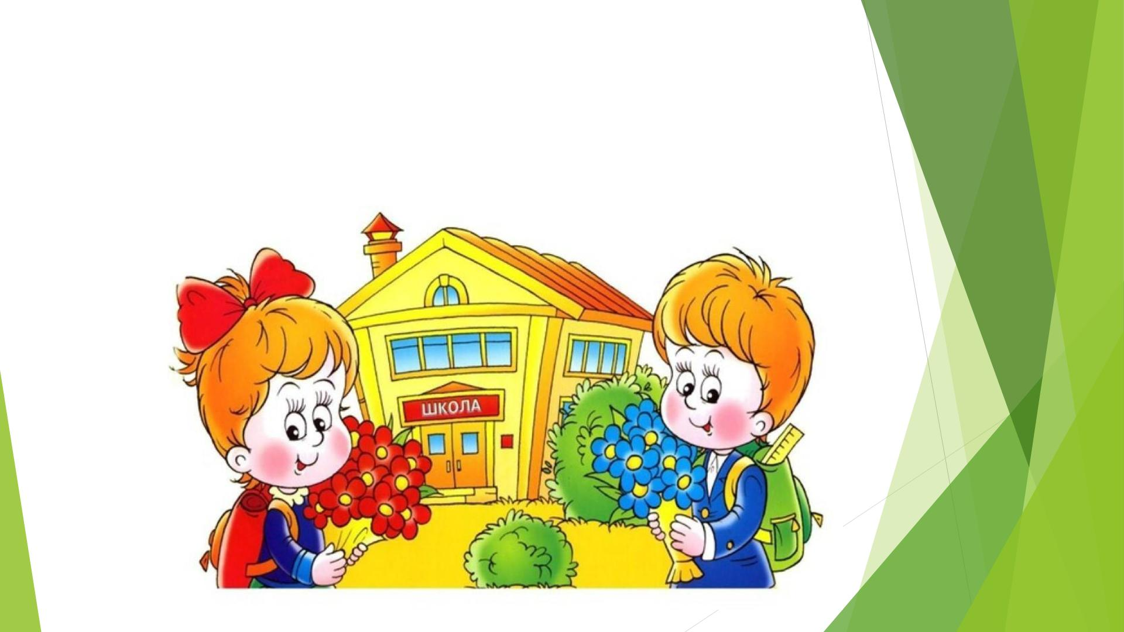
Ваш ребёнок идёт в школу
Советы и рекомендации родителям будущих
первоклассников

Slide 2

Психологическая готовность -
это необходимый и достаточный уровень
психического развития ребенка для начала
освоения школьной учебной программы
в условиях обучения в группе сверстников.

Slide 3

Каким уровнем навыков и мыслительных
процессов должен обладать ребёнок на
момент поступления в первый класс?

Slide 4

Развитие школьно-значимых
психологических функций:
◆ развитие мелких мышц руки (рука развита
хорошо, ребенок уверенно владеет
карандашом, ножницами);
◆ пространственная организация, координация
движений (умение правильно определять выше
- ниже, вперед - назад, слева - справа);
◆ координация в системе глаз - рука (ребенок
может правильно перенести в тетрадь
простейший графический образ - узор, фигуру -
зрительно воспринимаемый на расстоянии
(например, из книг).

Slide 5
Развитие школьно-значимых
психологических функций:
◆ развитие логического мышления (способность
находить сходства и различия разных предметов
при сравнении, умение правильно объединять
предметы в группы по общим существенным
признакам);
◆ развитие произвольного внимания (способность
удерживать внимание на выполняемой работе в
течение 15-20 минут);
◆ развитие произвольной памяти (способность к
опосредованному запоминанию: связывать
запоминаемый материал с конкретным символом/картинкой.

Slide 6
Важен не объем знаний ребенка,
а качество знаний:
◆ Важно учить не читать, а развивать речь. Не учить писать, а создавать
условия для развития мелкой моторики руки.
◆ Для полноценного развития дошкольнику необходимо общаться со
сверстниками, взрослыми, играть в развивающие игры слушать чтение
книг, рисовать, лепить, фантазировать.
◆ Чем больше ребенок будет причастен к подготовке к школе, обсуждению
будущего, чем больше он будет знать о школе, о новой жизни, тем легче
ему будет личностно в нее включиться.
◆ Чтобы ребёнок умел слышать учителя, обращайте внимание, как он
понимает ваши словесные инструкции и требования, которые должны
быть чёткими, доброжелательными, немногословными, спокойными.

Slide 7

«Портрет» первоклассника,
не готового к школе
◆ чрезмерная игривость;
◆ недостаточная самостоятельность;
◆ импульсивность, бесконтрольность поведения, гиперактивность;
◆ неумение общаться со сверстниками;
◆ трудность контактов с незнакомыми взрослыми (стойкое нежелание
контактировать) или, наоборот, непонимание своего статуса;
◆ неумение сосредоточиться на задании, трудность восприятия словесной или иной
инструкции;
◆ низкий уровень знаний об окружающем мире, неумение сделать обобщение,
классифицировать, выделить сходство, различие;
◆ плохое развитие тонко координированных движений руки, зрительно- моторных
координации (неумение выполнять различные графические задания,
манипулировать мелкими предметами);
◆ недостаточное развитие произвольной памяти;
◆ задержка речевого развития (это может быть и неправильное произношение, и
бедный словарный запас, и неумение выразить свои мысли и т. п.).

Slide 8

Советы родителям:
◆ Развивайте настойчивость, трудолюбие ребенка, умение
доводить дело до конца.
◆ Формируйте у него мыслительные способности,
наблюдательность, пытливость, интерес к познанию
окружающего. Загадывайте загадки, составляйте их вместе,
проводите элементарные опыты. Пусть ребенок рассуждает
вслух.
◆ По возможности не давайте ребенку готовых
ответов, заставляйте его размышлять, исследовать.
◆ Ставьте ребенка перед проблемными ситуациями.
◆ Беседуйте о прочитанном, попытайтесь выяснить, как
◆ ребенок понял содержание.

